Slide 1
PERANCANGAN DAN REALISASI ANTENA HELIX DENGAN BEAMWIDTH LEBAR UNTUK SATELIT A5
Muhammad Abi Dzikri Alf.
1101184151
Pembimbing 1
Aloyius A. Pramudita
NIP: 16770072-3
Pembimbing 2
Harfan Rian Ryanu
NIP: 20900008

Slide 2

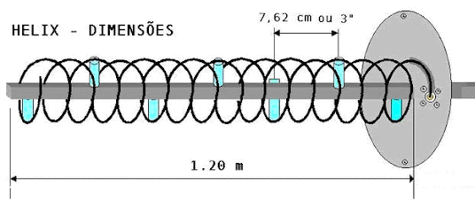
Latar Belakang
LEMBAGA PENERBANGAN DAN ANTARIKSA NASIONAL
ANTENA HELIX

Slide 3

Rumusan Masalah
bagaimana desain antena Helix yang memenuhi kebutuhan satelit LAPAN dengan beamwidth yang besar
apakah dengan menggunakan perancangan antena Helix dapat terpenuhi beamwidth yang dibutuhkan oleh LAPAN.

Slide 4
Batasan Masalah
Peneliti hanya melakukan desain simulasi satelit, tidak sampai dengan pengujiannya secara langsung.

Slide 5
Tujuan Manfaat
Tujuan dari penelitian ini menghasilkan desain dan simulasi Antena Helix pada beamwidth yang lebar untuk tahap pengembangan satelit LAPAN-A5
Manfaat dari penelitian ini agar dapat menghasilkan dan membantu simulasi antena Helix yang mampu mengamati wilayah cukup luas, dan dengan adanya simulasi Antena Helix tersebut satelit A5 LAPAN dapat mengamati dan menjalankan tugasnya dengan baik

Slide 6
METODE
Studi literatur
Pengukuran
Simulasi

Slide 7
DAFTAR PUSTAKA
[1] Pratono, Bima. “LAPORAN KINERJA PUSTEKSAT LAPAN”, 2018
[2] Alexander, Batara., “RANCANG BANGUN ANTENA HELIX BERPOLARISASI LINIER 1500-2500”, Bandung, 2007
[3] Amin, M. dan R. Cahill, “ANTENA HELIX SEGI EMPAT YANG RINGKAS” Elektron. Lett., Jil. 41, No. 12, 672–674, 2005
[4] Kraus, J.D and Marhefeka, R.J., “ANTENNAS: FOR APPLICATIONS”., MC. Graw Hill 3rd Edition, New York, 2002
[5] Budiansyah, Adjat. “JENIS DAN POLA RADIASI ANTENA”. 2021
[6] Balanis, Constantine A., “ANTENNA THEORY: ANALYSIS AND DESIGN JILID TWO”, 2016
[7] Johnson, Richard C.,” ANTENNA ENGGINERING HAND BOOK THIRD EDITION”, 1993
[8] Ariawan, Putu. “SISTEM KOMUNIKASI SATELIT”, UNIVERSITAS UDAYANA BALI, Bali, 2010
[9] Soetamso, “PENGEMBAGNA TEKNIK ANTENA MENUJU KOMPETENSI REKAYASA” STT TELKOM, Bandung, 2013

Slide 8
TERIMAKASIH

